Slide 1

Generarea automată a unui meniu alimentar optimizat folosind algoritmi genetici
Lapuste Andrei Raul

Slide 2
INTRODUCERE
Proiectul prezinta un program pentru generarea portilor unui meniu bazat pe preferintele utilizatorului
Programul de generare se bazeaza pe algoritimi genetici pentru utilizarea unui mod eficient de optiuni ce respecta regulile dupa care structura este programata sa gaseasca o solutie cat mai adecvata
Generarea uneu GUI Swing si grafice XChart pentru usurarea utilizarii programului

Slide 3
SCOPURI
Calculul portilor preferate te utilizator in grame
Nedepasirea bugetului
Atingerea targetului de nivel calorit cerut de utilizator
Atingerea targetului mineralelor si vitaminelor dorite de utilizator

Slide 4
CE SUNT ALGORITMI GENETICI
Bazati pe teoria evolutiei lui Charles Darwin, acestia au fost conceputi pentru determinarea unui set potrivit de solutii calculate intr-un mod inteligent
Comparativ cu recursivitatea care in general este conceputa sa treaca prin toate solutile posibile si a gasi ceea mai buna relative fata de celelalte, algoritimi genetici cauta cel mai bun rezultat pe un numar finit de pasi impusi la alegere, incepand de la solutii stocastice neregulate sau evoluate anterior, favorabil pentru numar urias de posibilitati

Slide 5
ALEMENTE DE BAZA ALE A.G
Cromozom – ansamblu elemente numite gene care impreuna genereaza baza solutiei finale optinute printr-un proces de mapping
Gena – o anumita caracteristica a indivitului
Alela – valoarea specifica genei
Genotip – multimea tuturor alelelor posibile
Fenotip - solutia provenita din cromozom dupa procesul de mapping

Slide 6
INFORMATI ALIMENTARE DE BAZA
Pentru codarea si testarea principilor prezentate, s-au ales 34 de produse alimentare diverse structurare sub forma de obiecte JSON dupa forma
“denumire_produs": { "cal": numarul de calorii pe 100g, "pret": pretul pe 100g, "minerals": { "Ca", "Mg", "K", "Fe", "Zn" }, // cu valori in mg/100g "vitamins": { "A", "B1", "B2", "B6", "C" } // cu valori in mg/100g },
Prin normalizarea valorilor raportate la 100g, aplicatia beneficiaza de o simplificare semnificativa a calculelor necesare procesului de optimizare.

Slide 7
STABILIREA GENOTIPULUI
Prin normalizarea valorilor la 100 g, aplicatia reduce semnificativ complexitatea procesului de cautare si manipulare a datelor nutritionale.
Genotipul este definit ca un set de valori reale in intervalul [0, 15], fiecare valoare reprezentând un factor numeric de amplificare aplicat normei standard de 100 g.
Aceasta abordare simplifica calculul aportului caloric, al costului portiei, precum si al cantitatilor de minerale si vitamine asociate fiecărui aliment.

Slide 8
STABILIREA CROMOZOMULUI
Programul stabileste dimensiunea acestuia dupa numarul total de alimente stocate, in cazul nostru 34
La pornirea programului, clasa statica JsonTree deschide si itereaza prin alimentele fisierului, determinand dimensiunea cromozomului/ numarul de gene necesare
Stabilirea cromozomului si genotipului sunt urmate de generarea unui populatii de indivizi, fiecare cu propriul sau cromozom din valori/alele stocastice
La alegerea alimentelor dorite, preferintele utilizatorului sunt salvate iar in cazul procesului de mapping doar acestea sunt luate in considerare, in timp ce celelalte valori alese de algoritm vor fi randomnizate, dar devenind nesemnificative

Slide 9
REGULUI DE CAUTARE
Algoritmul genetic trebuie sa utilizeze o clasa propriu construita care mosteneste clasa ‘FitnessFunction’ care necesita suprascrierea unei functii ‘evaluate’
Functia ‘evaluate’ returneaza o valoare de tip double ce echivaleaza diferenta/eroarea provenita dintre mapparea cromozomului si optinerea actualului fenotip trecand prin setul de reguli stabilit
Am definit cinci tipuri de reguli pentru
Minimizarea costurilor
Atingerea targetului calorit
Favorizarea unui echilibru intre diferenta dintre caloriile portilor
Favorizarea unui echilibru intre gramajele alimentelor
Atingerea nimelului de minerale si vitamine dorit

Slide 10
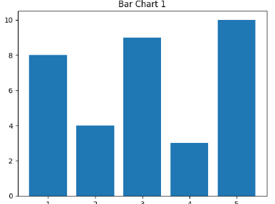
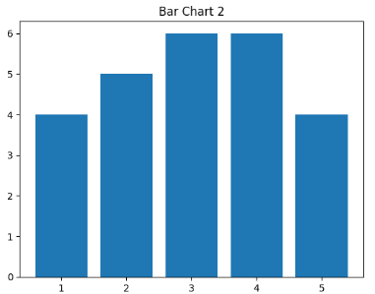
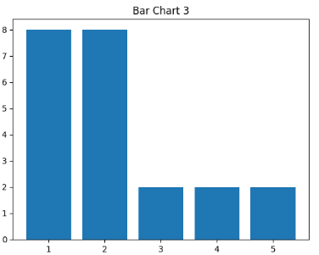
Regula minimizarii costului : urmareste casirea unui pret cat mai mic pentru atingerea nivelului caloric, totodata insotita de un parametru selectabil pentru marirea orizontului de solutii
Regula atingerea targetului caloric : urmareste ca orice rezultat sa atinga targetul caloric total dorit de utilizator
Regula diferentelor intre calorii: urmareste reducerea solutilor optinute prin favorizarea unui singur produs, spre exemplu un produs cu valoare calorica mare si pret mic normalizate la 100g.
Grafic preferat de regula Grafic preferat de regula Grafic nefavorizat de regula

Slide 11
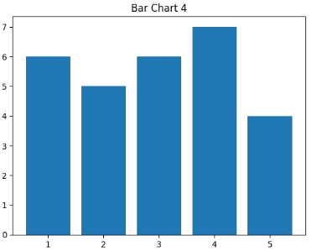
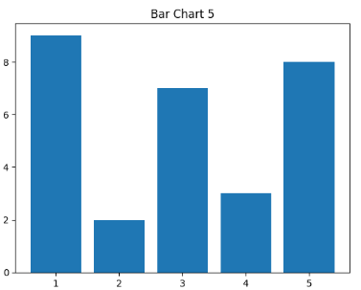
Regula echilibrului dintre gramajele portilor : urmareste un echilibru intre portile alese bazat pe gramaj, calculand media meniul si urmarind ca nici un singur produs sa predomine urias peste media totala a gramelor intregului meniu, chiar daca acesta respecta regula 3 privind echilibrul caloric intre produse
Grafic preferat de regula Grafic nefavorizat de regula
Regula maximizare minerale si vitamin : in cazul utilizatorului vrand sa atinga un target pentru anuminte minerale sau vitamin, aceste valori au fost predefinite conform statisticilor medicale si nutritive umana

Slide 12
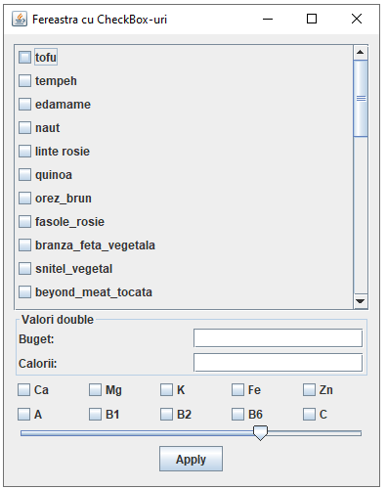
Interfata vizuala GUI Swing
Lista alimente existente sub forma de checkbox
Textbox pentru definirea bugetului disponibil
Textbox pentru definirea targetului caloric
Lista checkbox pentru minerale si vitamin
Slider pentru modificarea coeficientului de toleranta la pret
Buton de pornire aplicatie

Slide 13
Clasa JsonTree
Folosita pentru accesarea, salvarea si iterarea informatilor necesare algoritmului genetic
Valori stocate in interiorul clasei
Nume fisiere pentru acces
Target calorii
Buget
Vector ce prevede preferintele din totalul de alimente
Lista elemente si minerale alese de utilizator
Valoare coeficientului de budget
Functii concepute:
public static void CreateRoot() – iterarea prin alimente si initializarea unei valori root de tip JsonNode pt acces
public static Map<String,Double> List_of_needs(double[] grams) – iterarea tuturor elementelor si generarea unui Map<nume, numar grame>
public static String[] Meniu_List() – returneaza numele tuturor alimentelor existente sub forma de array
public static Map<String, Double> Minerals_calculator(double[] x) – returneaza lista de minerale si vitamin alese impreuna cu valoarea totata individuala, unde x[] prezinta cromozomul descompus cu gene intre 0-15
public static void showChart(String title, Map<String, Double> data)- generarea unui graphic bara verticala bazat pe label si valoare transmis ca parametru( lista solutie determinate la acel moment)

Slide 14
Clasa MyForm
Folosita pentru generarea interfatei utilizator
Functii folosite :
MyForm - generare fereastra
public void getValues() throws Exception – preluarea bugetului si targetului caloric, totodata asigurand falidarea formatului acestora
public double[] getCheckBoxDoubleArray(List<JCheckBox> cheBOX1) – preluarea alimentelor alese dupa nume de utilizator si salvarea acestora in interiorul clasei JsonTree prin returnarea unui array de tip double[]
public Map<String, Double> getCheckBoxStringArray(List<JCheckBox> checkBoxes) – preluarea mineralelor si vitaminelor alese de utilizator si returnand un Map< nume, 0.0 >
public void IConfiguration_meniu() throw InvalidConfigurationException - pornirea algoritmului genetic de calcul

Slide 15
Clasa FitnessMeniu
Clasa statica folosita pentru mappingul cromozomilor, calcularea valorii de fitness
Functi folosite:
public double evaluate(IChromosome chr) – functie apelata automat de algoritmii genetici pentru avaluarea cromozomului
public static double toleranta_Diferenta(double[] cals,double x) – functie ce prevede impunerea regulii 3
public static double toleranta_Medie(double[] cals) – functie ce prevede impunerea regulii 4
public static double[] Mapping_cals(IChromosome chr) - functie ce calculeaza conversia de la cromozom la vector de tip double[] pentru vizualizarea caloriilor fiecarui produs necesar
public static double[] Mapping_pret(IChromosome chr) – functie ce calculeaza conversia cromozomului pentru a optine pretul viecarui aliment necesar
public static double[] Mapping_grams(IChromosome chr) – functie ce calculeaza conversia cromozomului pentru a optine gramajul fiecarui produs necesar
public static double Mapping_mins(IChromosome chr) - functie ce calculeaza conversia cromozomului pentru a optine eroarea intre valorile mineralelor/vitaminelor alese si standardul zilnic necesar al finite umane

Slide 16
Rezultate generate
Pentru testarea programului se vor utiliza doua meniuri de alegeri alimentare
Orez brun, Carne de Vita
Naut ,orez_brun , Carne de Vita, Somon, Oua, Ardei Copt, Masline verzi
Buget: 40 lei
Target caloric: 1200 cal
Modificari scurte de parametri vor fi facute pentru a observa comportamentul algorimului
Modificarea coeficienttului de pret de la valoarea de baza 0.7 la 0.1 si 1.0
Dublarea targetului caloric
Introducerea nevoilor pentru calciu, potasiu, vitamina B6 si vitamina C

Slide 17
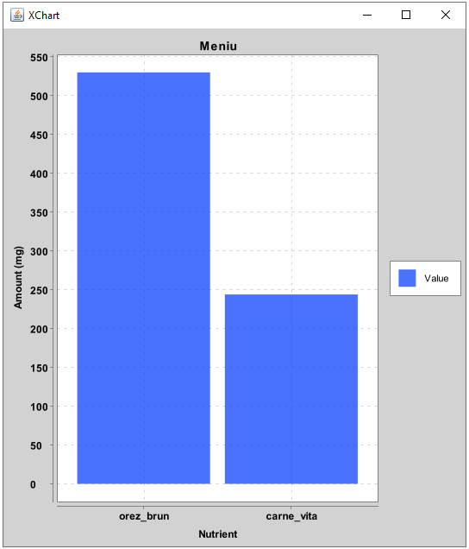
EXEMPLU 1
Orez brun= 553g
Carne vita = 244g
Valoare calorica= 1200 cal
Pret = 13.32 lei

Slide 18
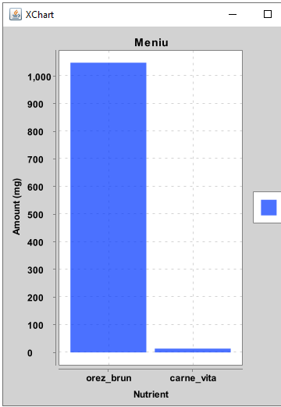
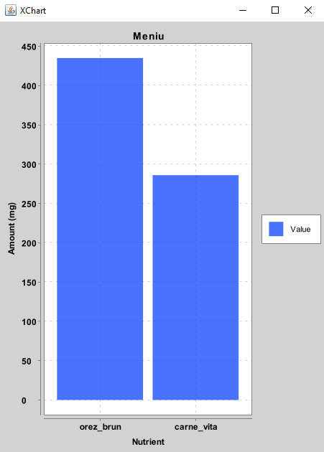
Target caloric atins
Pret(1.0) = 9.33 lei
Orez brun = 1050 g
Carne vita = 15 g
Pret(0.1) = 13.95 lei
Orez brun = 435 g
Carne vita = 284 g

Slide 19
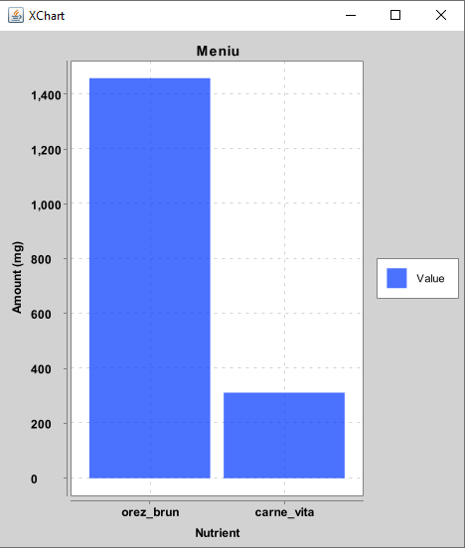
Target caloric = 2400
Orez_brun=1458 g
Carne vita=312 g
Pret = 24.06 lei

Slide 20
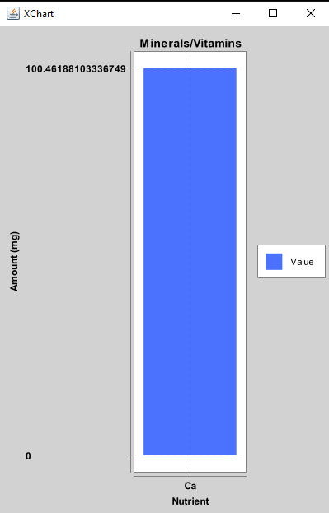
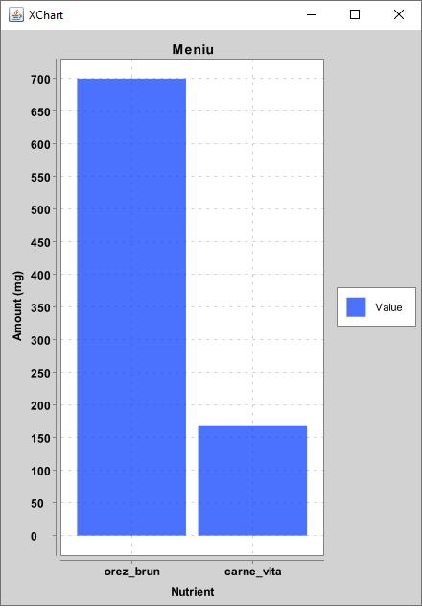
Calciu
Orez brun = 700 g
Carne vita = 169 g
Pret = 12.22 lei
Ca = 100 mg / 1000mg -> target ratat datorita faptului ca Orez brun(Ca) = 10mg si Carne vita(Ca) = 18 mg

Slide 21
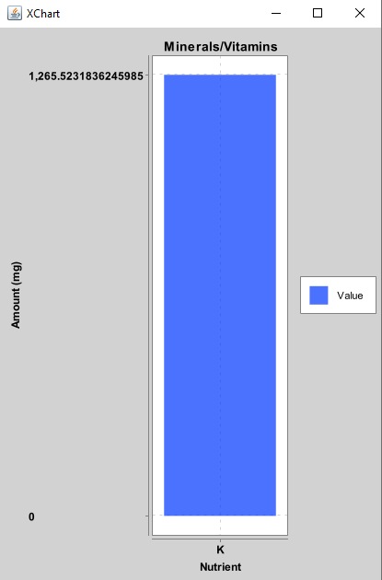
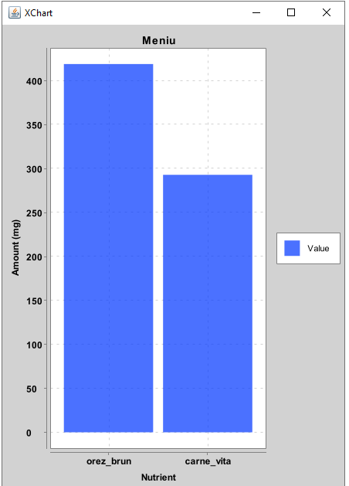
Potasiu
Orez_brun=419 g
Carne_vita=293 g
Pret = 14.05 lei
K = 1265 mg / 3400 mg, target ratat

Slide 22
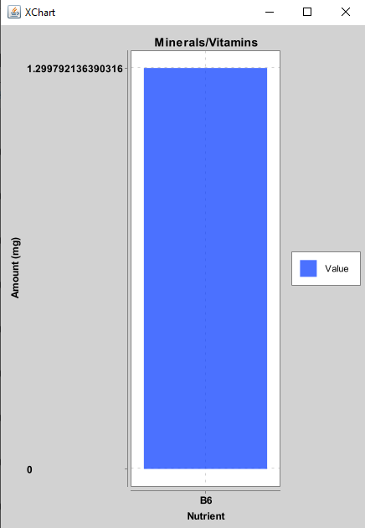
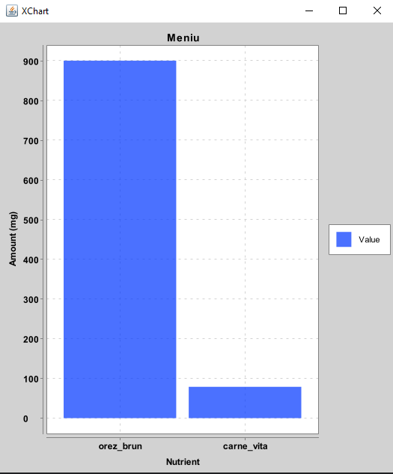
Vitamina B6
Orez_brun=901 g
Carne_vita=79 g
Pret=10.90 lei
B6 = 1.299 / 1.3 , target atins

Slide 23
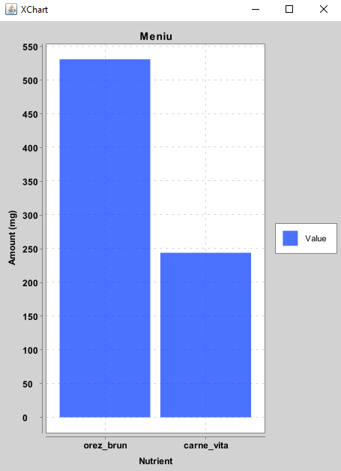
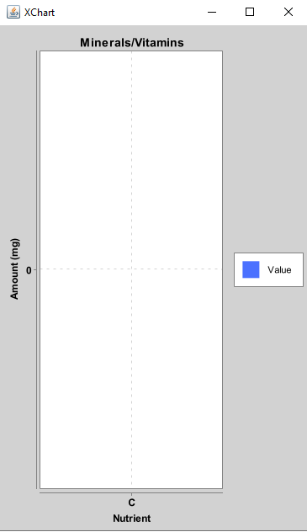
Vitamina C
Orez_brun=531 g
Carne_vita=244 g
Pret = 13.32 lei
Vitamina C = 0 / 90 mg, target ratat ,orezul brun si carnea de vita contin cantitati realtive cu 0

Slide 24
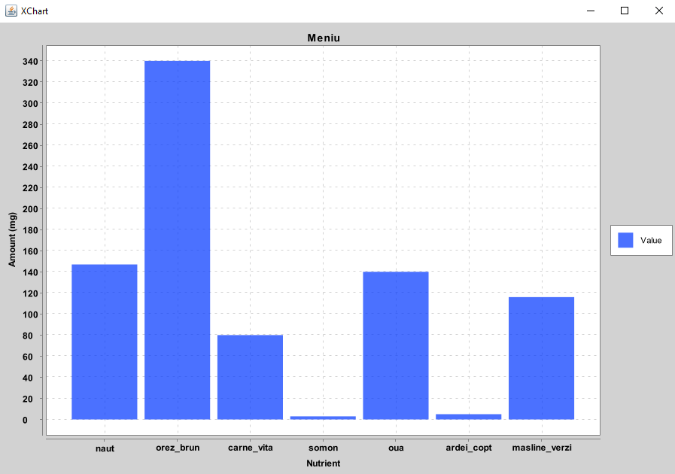
EXEMPLU 2
Naut=147g
Orez_brun=340 g
Carne_vita=80g
Somon=3g
Oua=140g
Ardei_copt=5g
Masline_verzi=116g
Pret= 13.19 lei
Target caloric atins

Slide 25
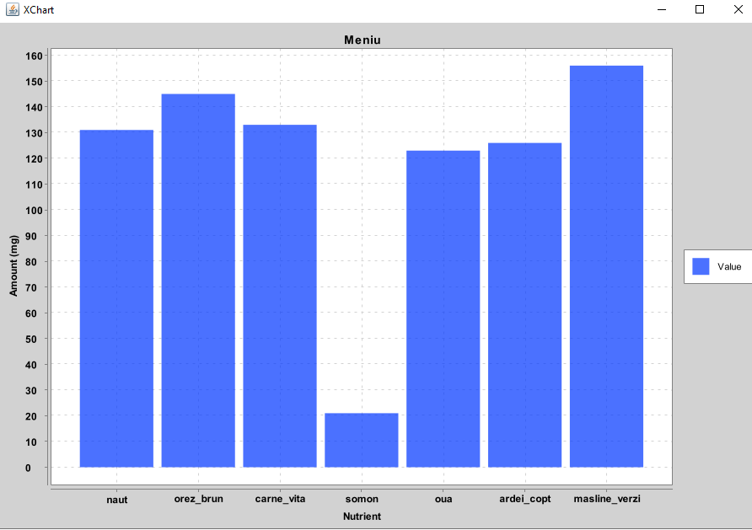
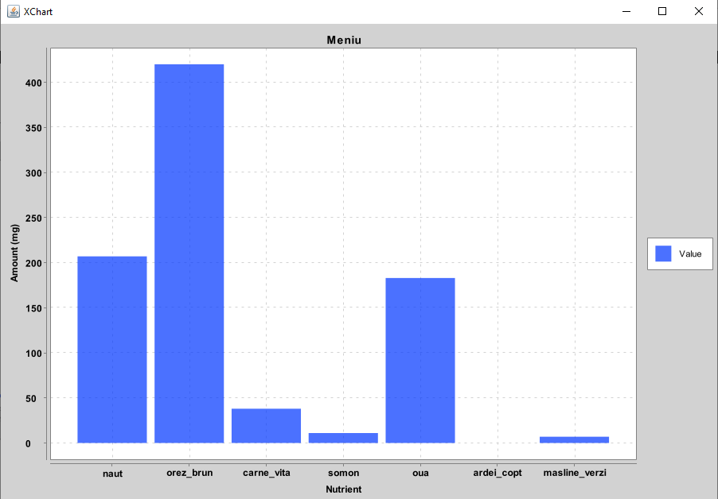
Target caloric atins
Pret(0.1)=18.06 lei
naut=131g
orez_brun=145 g
carne_vita=133 g
somon=21 g
oua=123 g
ardei_copt=126 g
masline_verzi=156 g
Pret(1.0) = 10.82 lei
naut=207 g
orez_brun=420.0 g
carne_vita=38 g
somon=11g
oua=183g
ardei_copt=0 g
masline_verzi=7 g

Slide 26
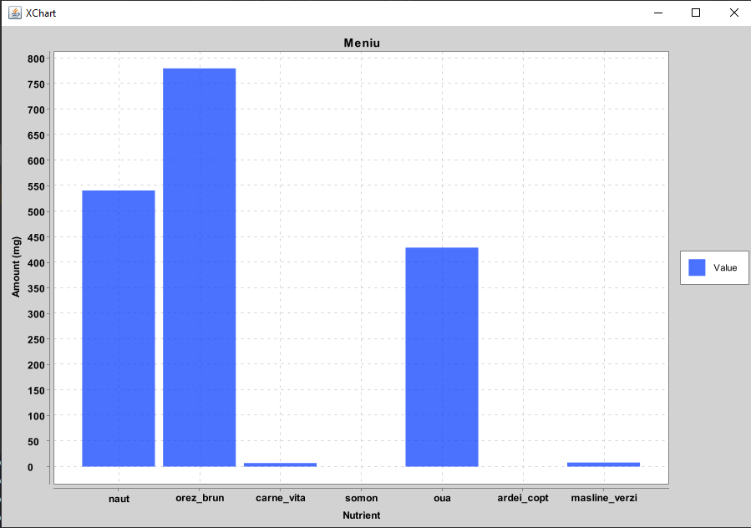
Target calori =2400 atins
naut=541 g
orez_brun=780g
carne_vita=7g
somon=0.0g
oua=429 g
ardei_copt=0.0 g
masline_verzi=8.0 g
Pret = 19.20 lei
Observatie!
Desi prin impunerea regulilor de echilibru, datorita dublarii targetului caloric, dar bugetul ramanad acelasi, unele produse sunt in final eliminate

Slide 27

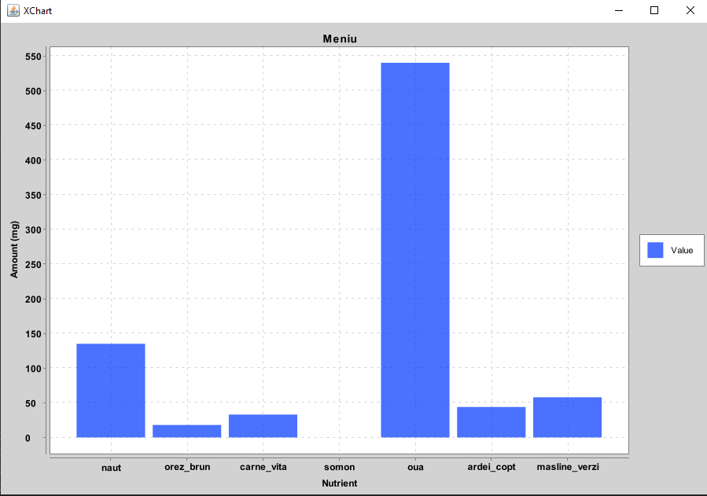
Calciu
Target caloric atins
naut=135g
orez_brun=18g
carne_vita=33g
somon=0g
oua=540g
ardei_copt=44g
masline_verzi=58g
Pret = 12.25 lei
Calciu= 411 mg /1000 mg , target ratat

Slide 28

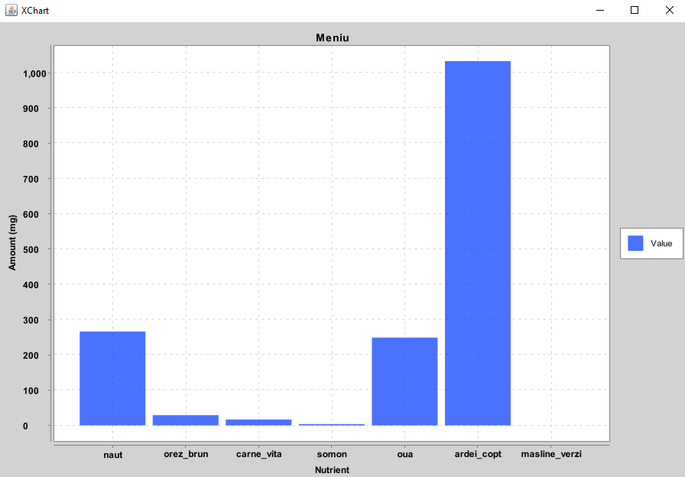
Potasiu
Target caloric atins
naut=266g
orez_brun=29g
carne_vita=17g
somon=4g
oua=249g
ardei_copt=1033g
masline_verzi=0.0 g
Pret = 30 lei
Potasiu = 3400/3400 , target atins

Slide 29
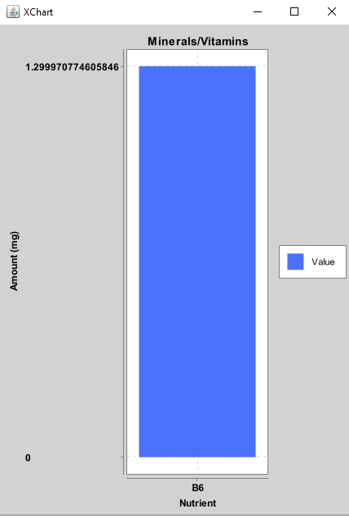
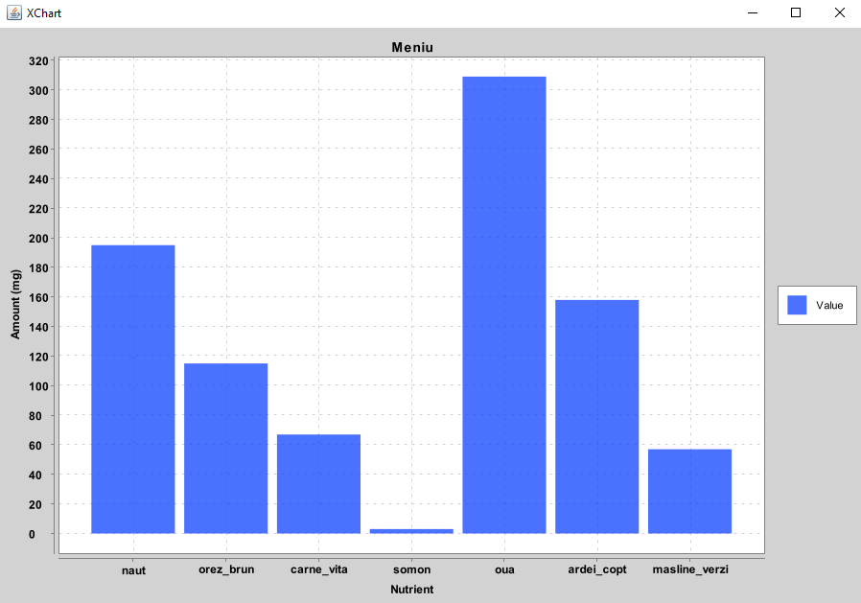
Vitamina B6
Target caloric atins
naut=195 g
orez_brun=115g
carne_vita=67g
somon=3g
oua=309g
ardei_copt=158g
masline_verzi=57g
Pret = 14.99 lei
Vitamina B6 = 1.3 mg/ 1.3 mg , target atins

Slide 30
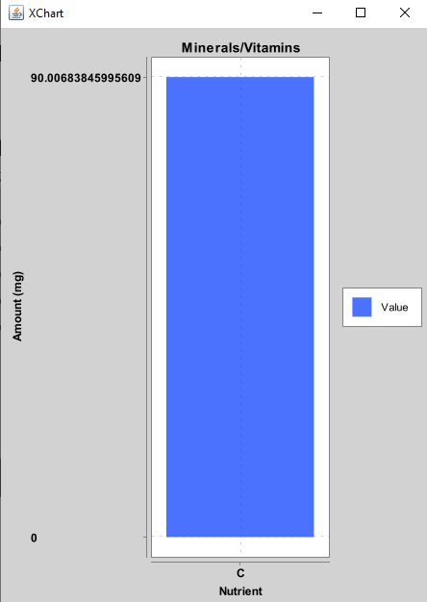
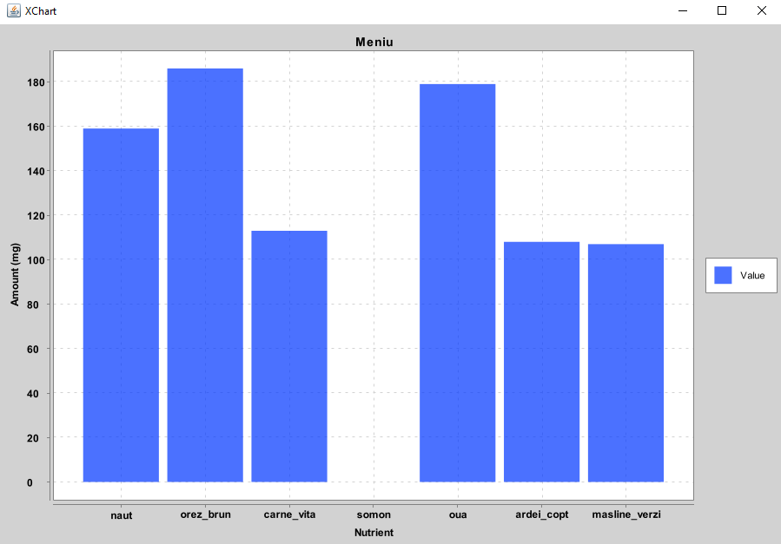
Vitamina C
Target caloric atins
naut=159g
orez_brun=186g
carne_vita=113g
somon=0 g
oua=179g
ardei_copt=108g
masline_verzi=107g
Pret = 15.37 lei
Vitamina C = 90mg /90mg , target atins

Slide 31
LA REVEDERE

